Slide 1
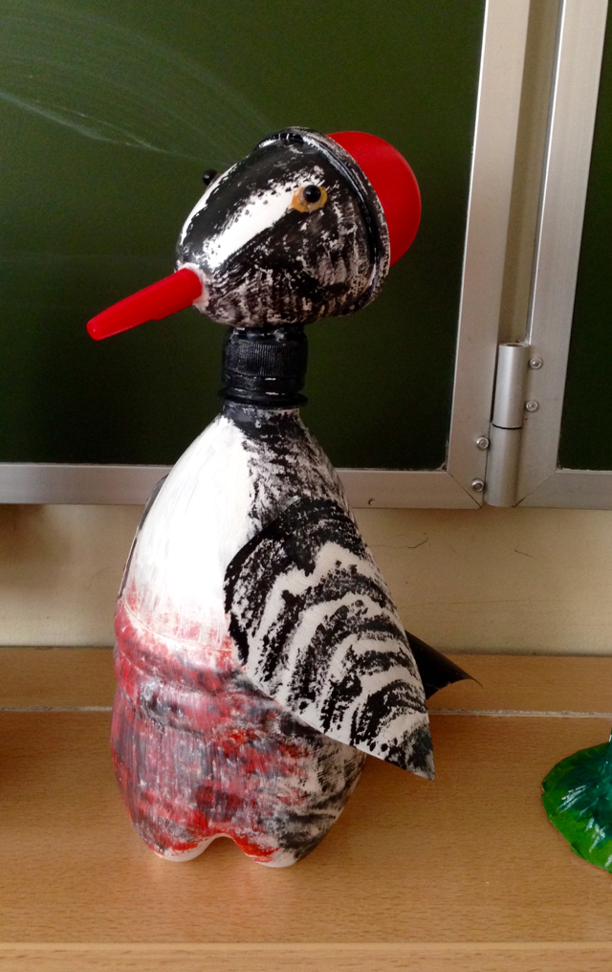
Наш ЭКО-герой
1Д класс

Slide 2
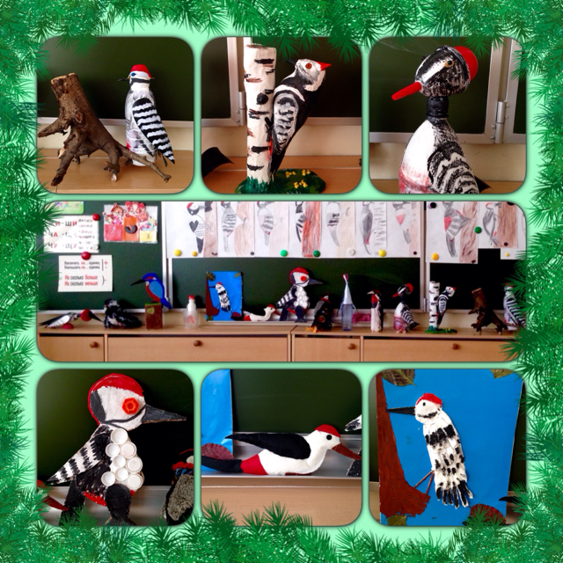
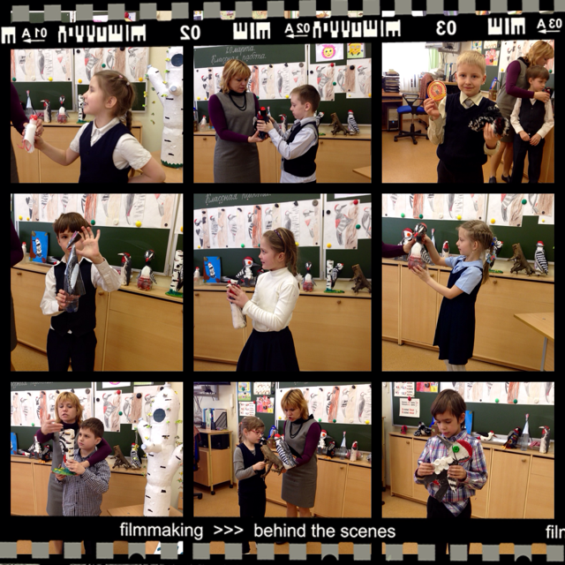
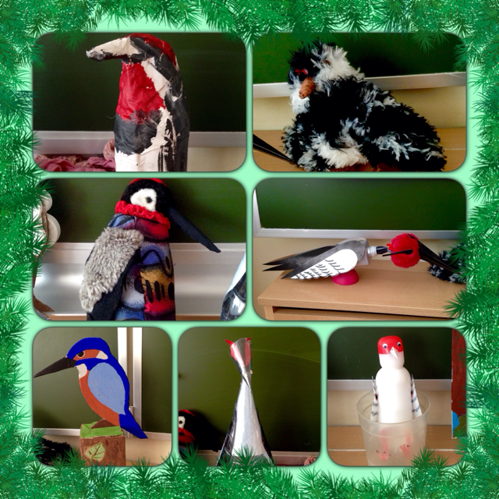
Мы посмотрели презентацию "Берегите природу". Из неё мы узнали как загрязняется наша природа и какие меры нужно предпринимать для того, чтобы природа не погибла. Мы узнали, что бытовые отходы нужно сортировать, чтобы можно было их перерабатывать и повторно использовать. Из бытовых отходов ребята сделали ЭКО-героя. Мы выбрали в качестве ЭКО-героя дятла. Потому что дятел санитар леса. Он лечит деревья и помогает сохранить природу.
Ребята сделали много дятлов. Поэтому мы провели конкурс, выбрали одного и посадили его на дерево, так же сделанное из бытовых отходов. Теперь у нас есть талисман класса.

Slide 3
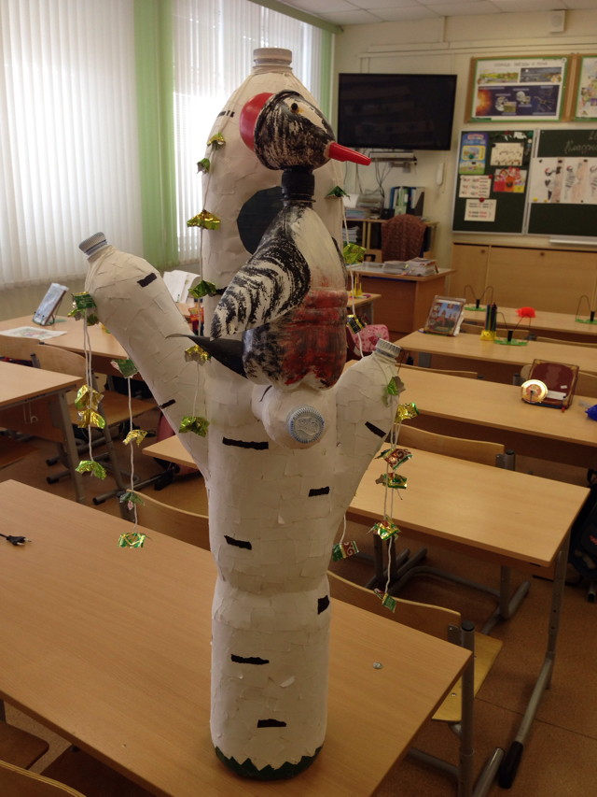
Знакомьтесь – это талисман нашего класса, ЭКО- герой дятел Вуди.
Целый день всё тук, да тук –
Раздаётся странный звук.
Мастер дятел так стучит,
Сойке домик мастерит.
Приходи на новоселье,
То–то будет здесь веселье!
Пёстрый Дятел всем вокруг
Славный доктор, добрый друг.
Всех вредителей он съест,
От врагов очистит лес.

Slide 4
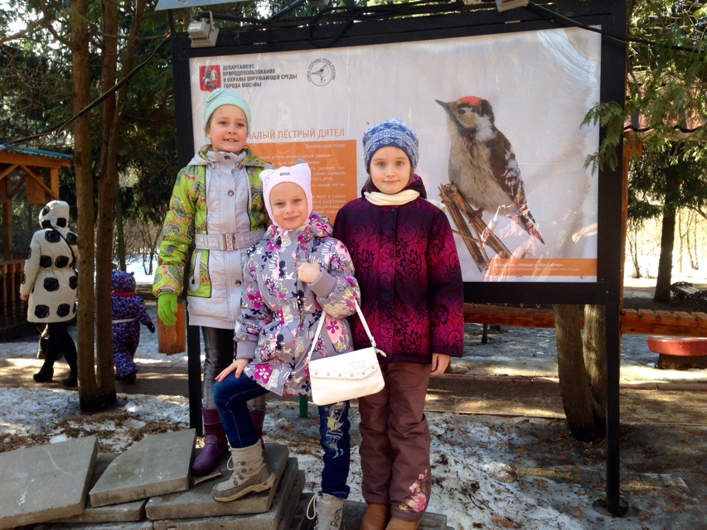
С весны и летом дятлы питаются по большей части древесными насекомыми и их личинками, древесными жуками, клопами, откалывая куски коры, открывая убежища вредителей и доставая их из-под коры своим длинным юрким языком.
Дятлы никогда не долбят здоровое дерево, только повреждённое. Опытные лесники присматривают деревья, раздолбленные дятлами, чтобы потом срубить их. Поэтому большой пёстрый дятел считается санитаром леса и признан одной из самых полезных птиц.
Но вообще полезны все дятлы. Кроме того, что они уничтожают огромное количество насекомых, они ещё и предоставляют дупла птицам, которые нуждаются в них, но сами выдолбить не могут.

Slide 5
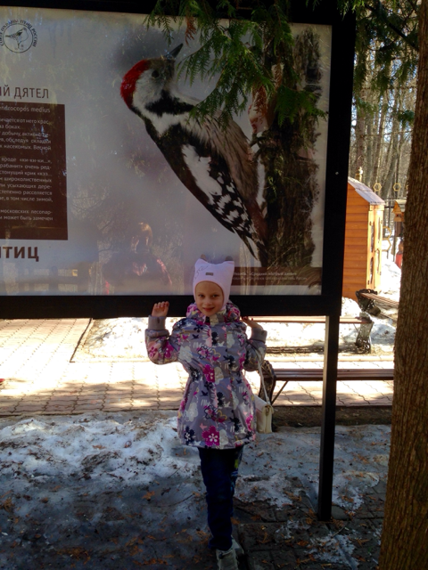
Дятел – санитар леса, он не просто истребляет жуков и их личинки, но еще скрупулезно извлекает их оттуда, куда добраться до них не может больше никто.
Дятлы – это очень полезные в природе птицы, без которых человеку достаточно сложно было бы контролировать целостность лесов, садов, парков, лесопосадок и природный баланс в целом.
Массовое уничтожение лесов повлекло бы за собой глобальную катастрофу на всей планете, поэтому человечеству следует бережно и трепетно относиться к этим уникальным птицам.

